Slide 1





DASAR SITEM KOMPUER
“PROGRAM PENJUALAN BUAH"
https://github.com/faraazahwa/Tugas/blob/main/penjualanbuah.asm
Kelas : G
Nim : 2200018337
Nama : Fara Azahwa

Slide 2




Deskripsi aplikasi
X
Menggunakan .model small untuk menentukan kode program yang akan kita buat
Menggunakan org 100h untuk menyatakan memory yang dipakai setelah baris
Terdapat 5 pilihan yang bisa kita input
Error bila salah menginput nomor
Tidak ada loop pada program ini
Menggunakan jmp mulai untuk memulai program
Menggunakan db untuk memberi nilai tertentu
X
X

Slide 3









FITUR-FITUR APLIKASI
X
Nama Pembeli, saat program
dijalankan maka kita disuruh untuk
menginputkan nama
Berapa Kilo, Ketika kita sudah
menginputkan nama buah yang
ingin kita beli
X
Tekan y , Untuk melanjutkan
memiliih buah yang ingin dibeli,
misal pilih 05, maka akan muncul buah
yang kita mau beserta harga per kilonya
Buah Yang Ingin Dibeli ,
ketika kita sudah menginputkan
nama kita
X
X

Slide 4


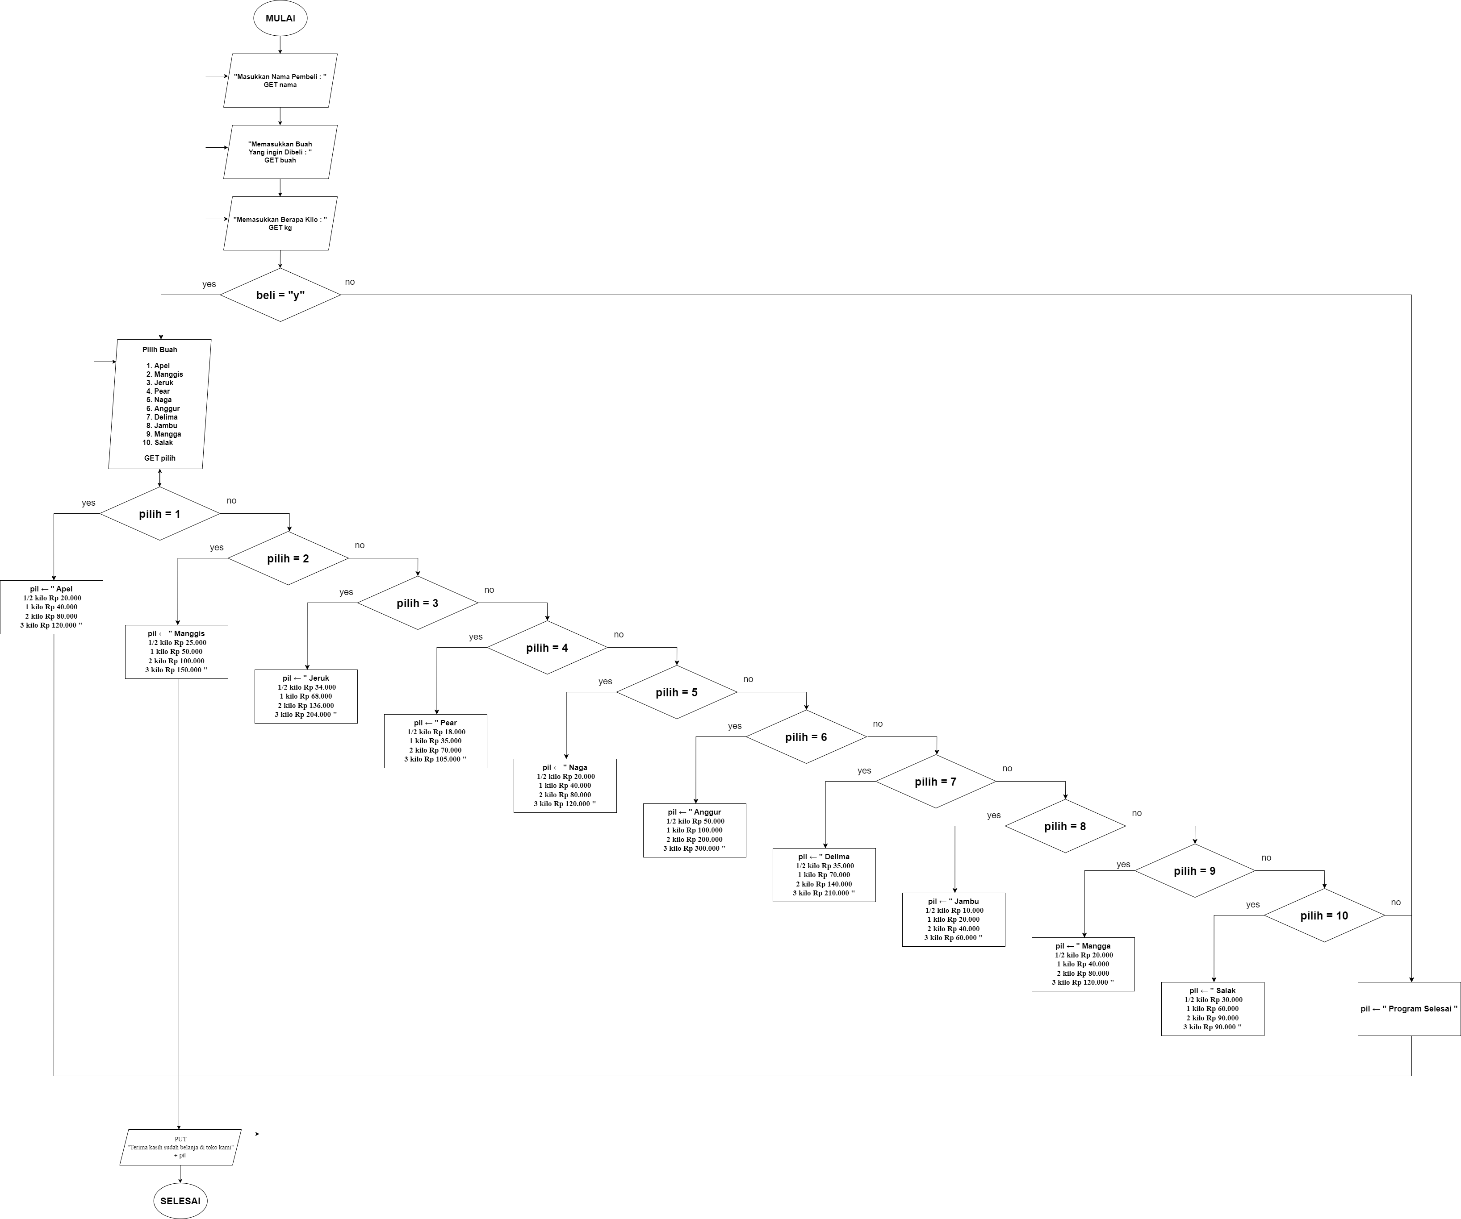
F
L
O
W
C
H
A
R
T
\
L
A
N
G
K
A
H
K
E
R
J
A

Slide 5

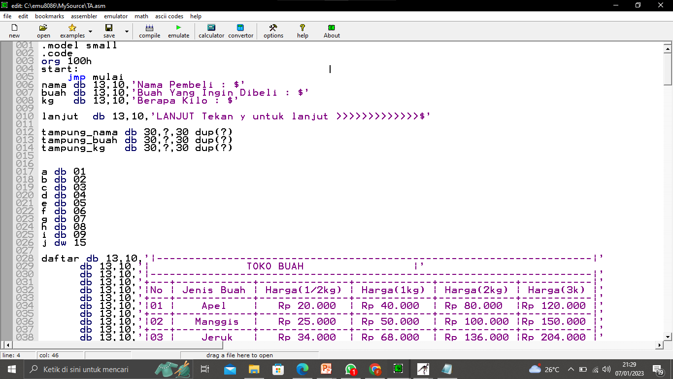
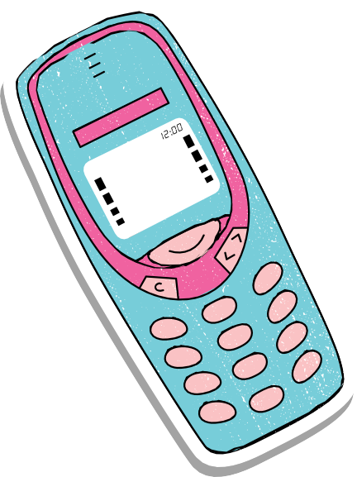


SCREENSHOOT CODINGAN

Slide 6




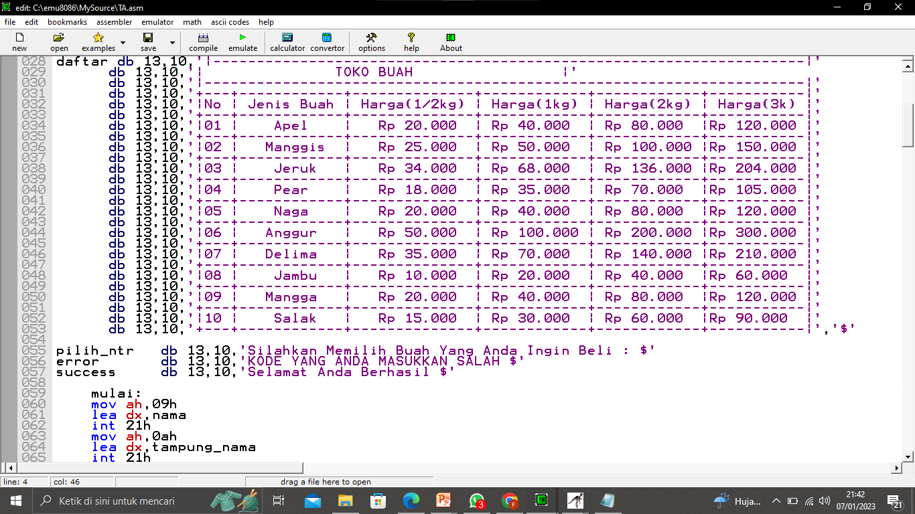


Slide 7




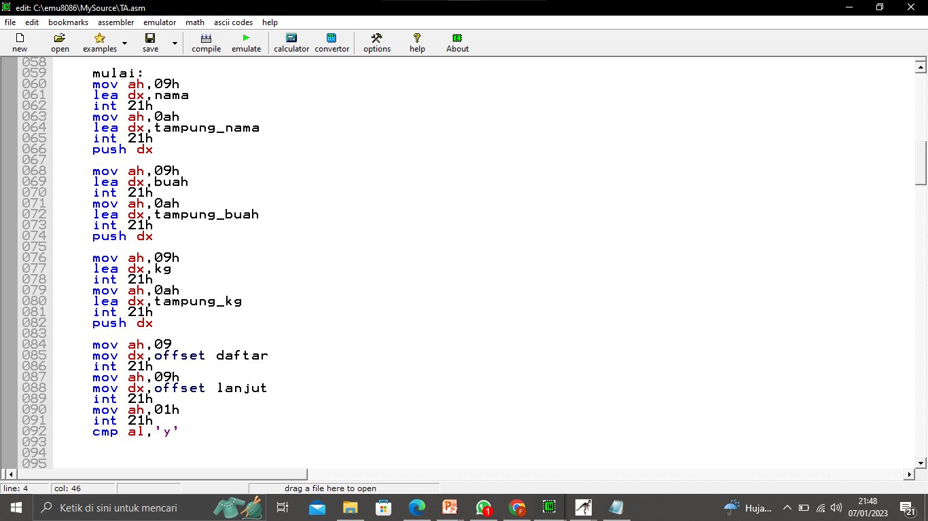




Slide 8
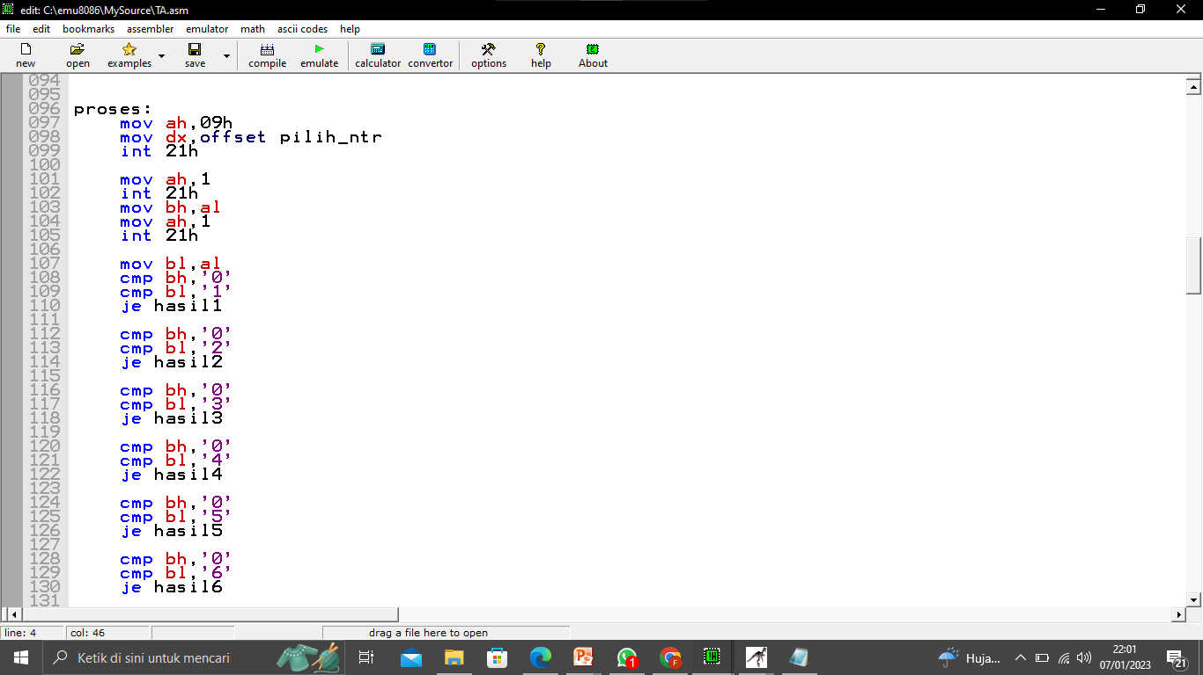


Slide 9

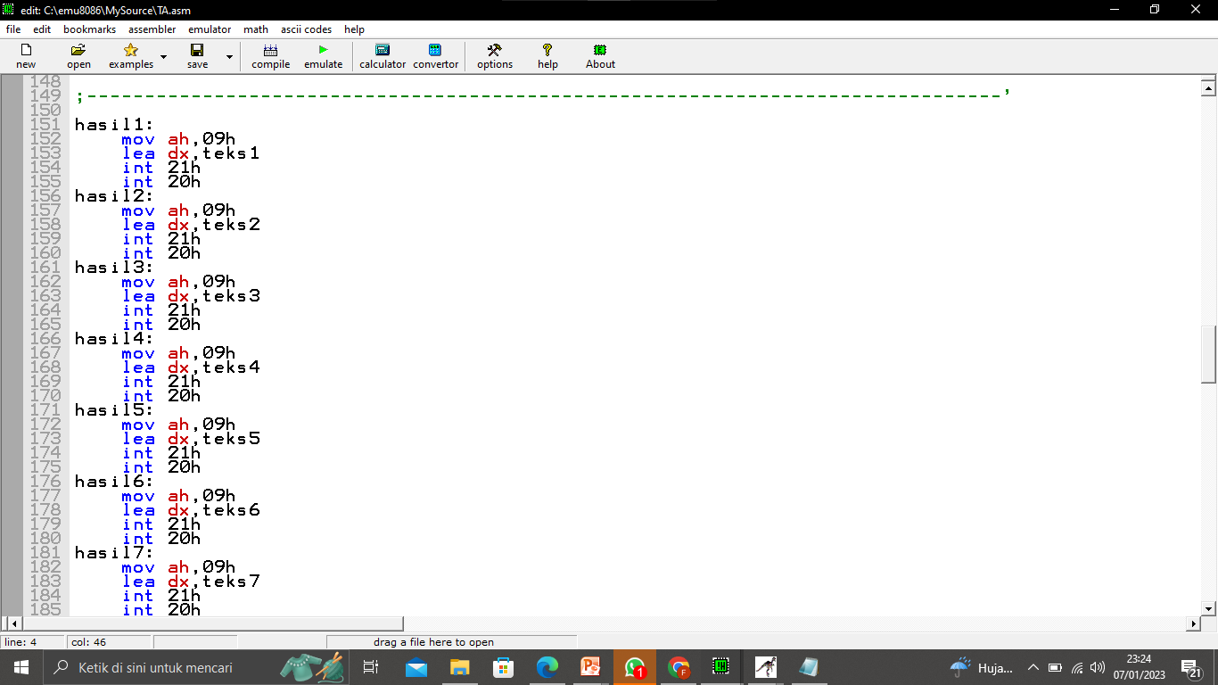




Slide 10



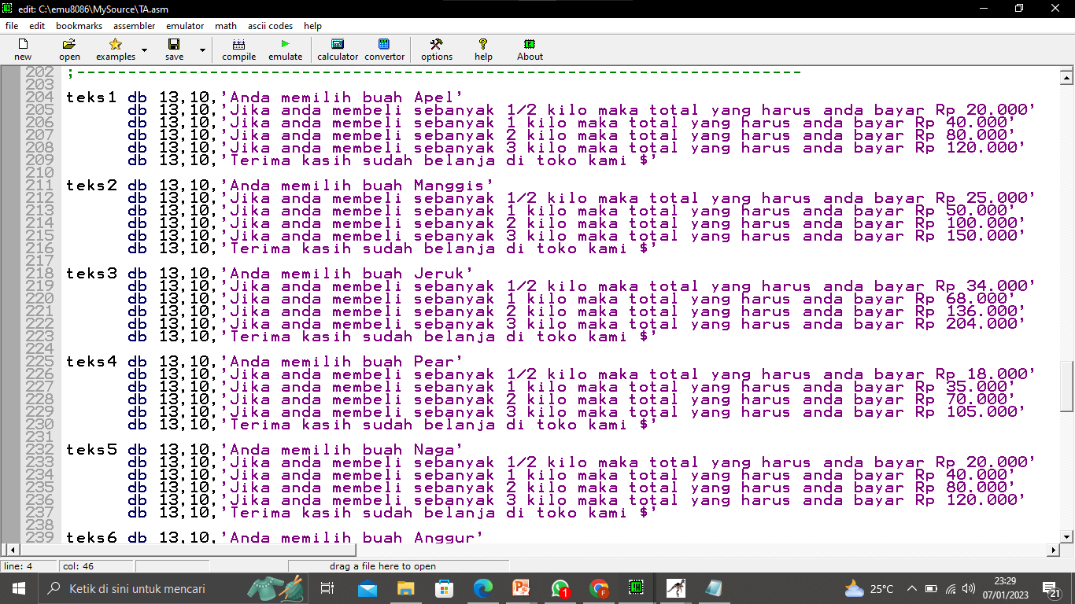

Slide 11


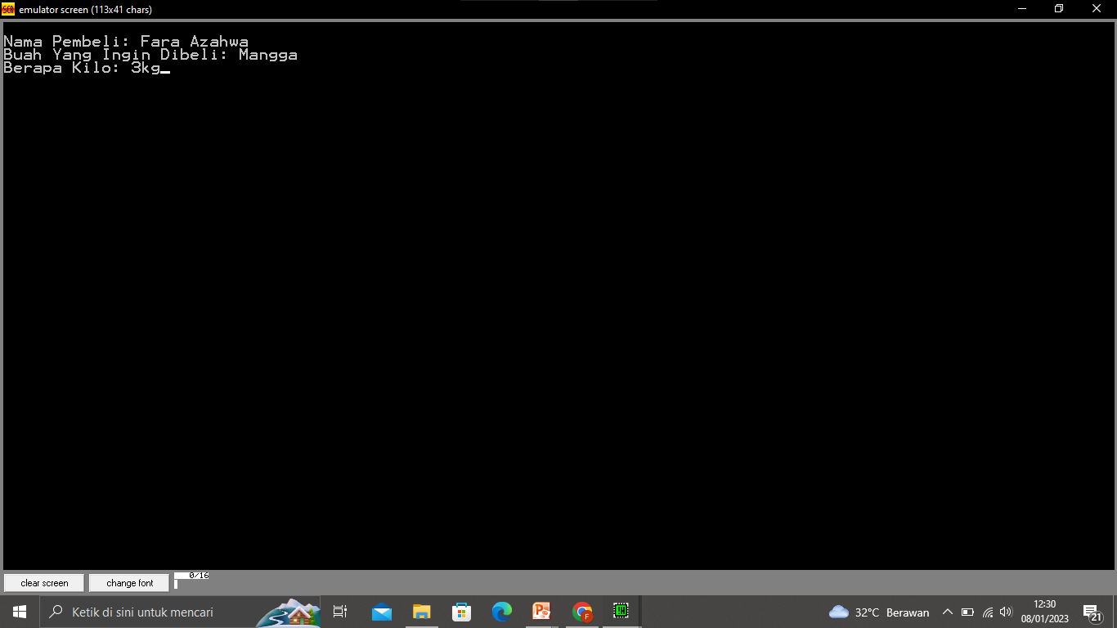


SCREEENSHOOT
TAMPILAN
OUTPUT

Slide 12
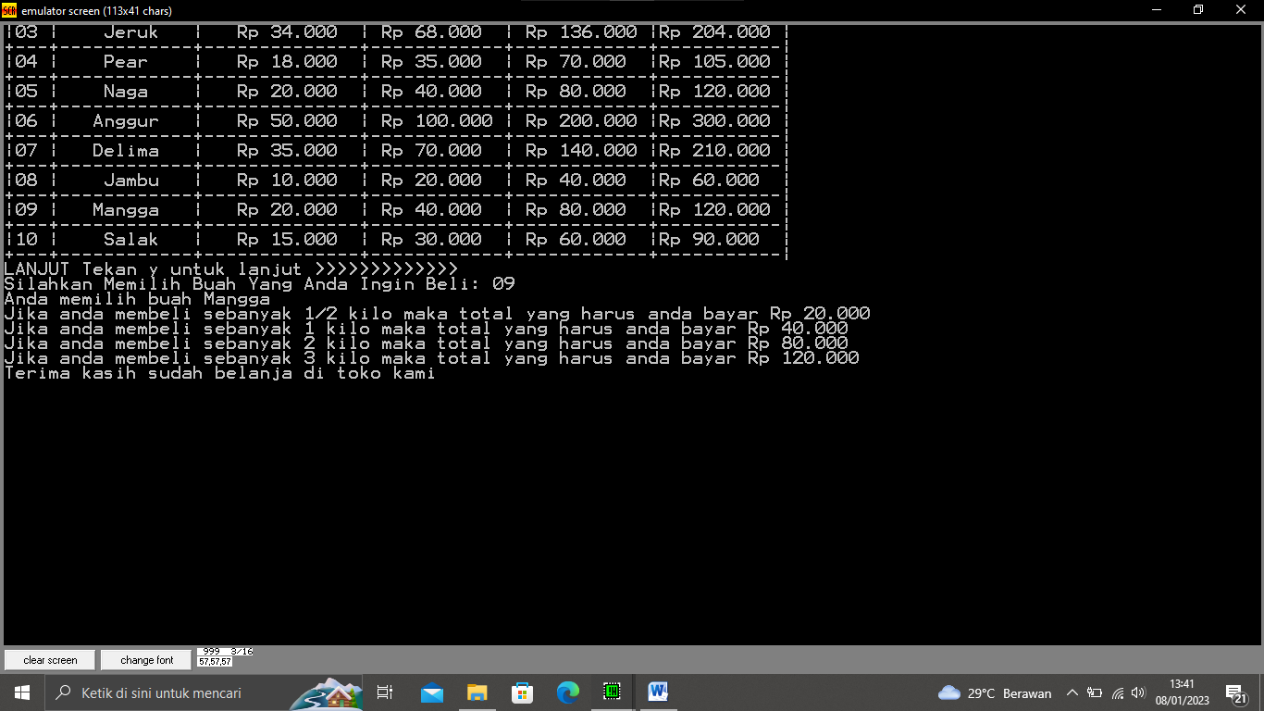

Slide 13



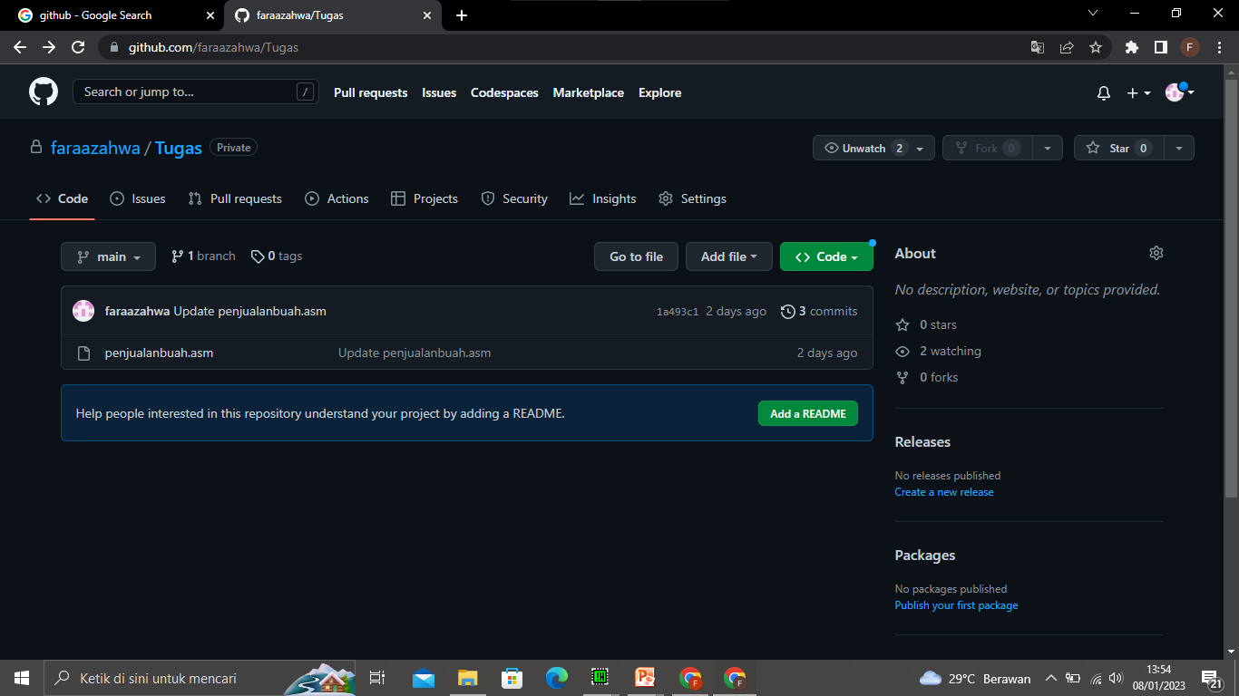




TAMPILAN
UNGGAHAN PROJEK
DI GITHUB

